Slide 1
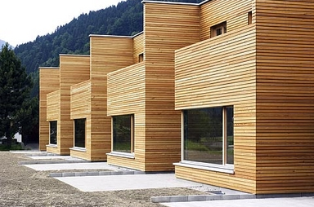
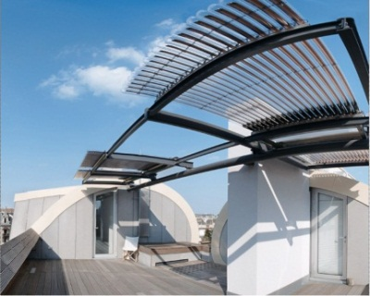
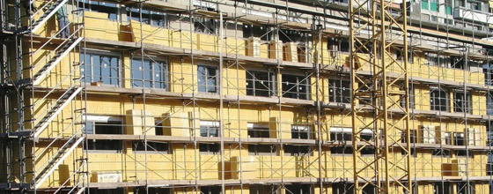
Pictures taken by the magazine L’Industria delle Costruzioni
Prima piattaforma trans - europea per informare e comunicare sull'edilizia sostenibile.
Visita il sito ed entra a farne parte

